Slide 1
Trainer 4500

Slide 2
Miért jó?
Az egészséges életmód eléréséhez elengedhetetlen a rendszeres testmozgás. A program célja, hogy egyszerű és hatékony módon segítse a felhasználókat az edzésadataik követésében és motivációjuk fenntartásában.
A program lehetővé teszi az új edzésadatok rögzítését, a meglévő adatok táblázatszerű kiírását és az adott edzéstípusra szűrt kiíratást.
Mindenki számára ideális, aki szeretné követni testmozgását és motivációt keres az egészségesebb életmód kialakításához. Fiatalok, idősek, sportolók és kezdők is könnyedén használhatják.

Slide 3
Funkciók
Az egyszerű menürendszerrel rendelkező program könnyen kezelhető.
Új adatok rögzítése: Dátum, edzés típusa, időtartam megadása.
Meglévő adatok kiíratása: Az összes edzésadat táblázatszerű kiírása.
Edzéstípusra szűrt kiíratás: Kiválasztott edzéstípusra szűrve az adatok megjelenítése.

Slide 4

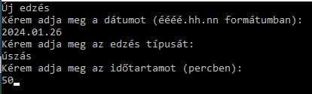
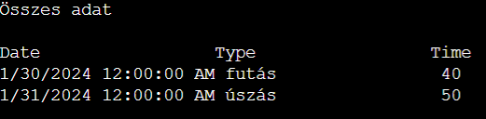
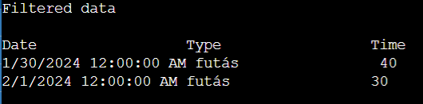
A program működése
Funkció választása
Adatok megadása
Összes adat mutatása
Szűrt adat mutatása

Slide 5
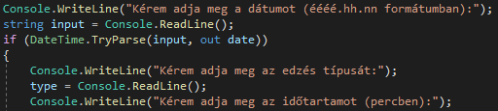
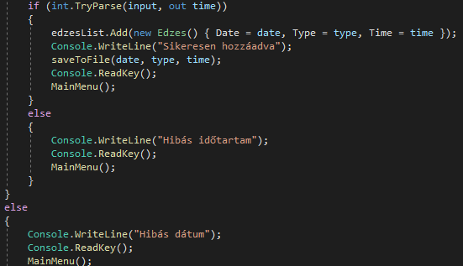
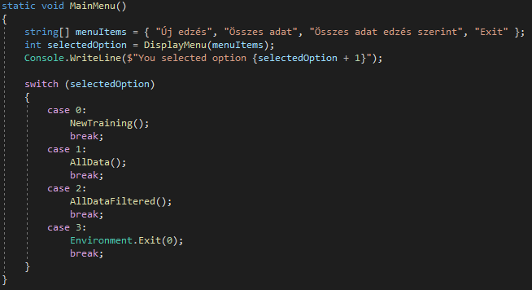
A program felépítése
Bekérések
Visszajelzés a felhasználónak
Választási lehetőségek

Slide 6
Köszönöm a figyelmet!

